Slide 1
Nikola Tesla
a
jeho vynálezy
Vypracoval: Jakub Jambrich jún 2013

Slide 2
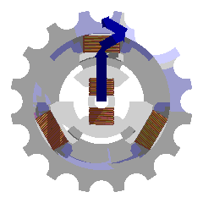
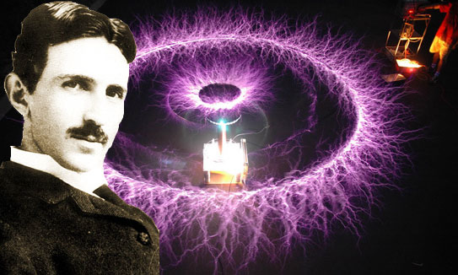
Základné fakty
fyzik srbského pôvodu (10. júl 1856)
vynálezca rádia a motora na striedavý prúd
Jeho cieľom bola bezdrôtová preprava elektrického prúdu
Zomrel v hoteli New Yorker
(7. január 1943)
Notes:
Tesla sa navyše dostal do veľkých právnických ťahaníc s Guglielmom Marconim o vynález rádia. Teslu veľmi znechutilo, keď Marconi dostal v roku 1909 Nobelovu cenu za fyziku pre objav rádia, hoci on ho objavil už niekoľko rokov pred ním. Hoci jeho prvenstvo bolo jednoznačne preukázateľné, Marconi mal v tej dobe veľký vplyv a tak tento spor nakoniec vyriešil súd v Teslov prospech až v roku 1943, tri mesiace po Teslovej smrti.

Slide 3
Princíp elektromotora
Rotor je tvorený magnetom
Stator obsahuje viacero pulzujúcich magnetov
Notes:
Teslu napadlo ako využiť striedavý prúd na mechanickú prácu a to tak že do statora z tvare kruhu umiestnil cievky, púšťa do nich striedavý prúd a tým pádom vznikne premenlivé magnetické pole ak rotor bude z pernamentného magnetu bude sa točiť spolu s magnetickým poľom

Slide 4
Vojna Prúdov
Tesla vs. Edison
Tesla vyhral – svetová výstava v Chicagu(1893)
Edison mu zakázal použiť svoje žiarovky
Tesla vytvoril vlasný typ
Notes:
Tesla začínal ako Edisonov pomocník edison mu jedneho dna povedal že ak mu zefektívni výrobu elektriny v jednej jeho elektrárni tak mu dá 1000 dolárov. Tesla svoju časť dohody splnil no edison mu odmietol dať odmenu ktorú tesla potreboval pre ďalší výskum tesla od neho odisiel a potom dlho kopat kanály v meste aby si zarobil zakladny kapital pre svoje pokusy. Medzitym sa v mestách začala stavať neuveritelne hustá sieť drôtov na rozvod elektriny na križovatkách bolo niekedy tak veľa káblov vo vzduchu že nebolo vidno na oblohu. Teslovi sa podarilo zohnat sponzora a zucastnil sa konkurzu o osvetlenie svetovej vystavy v Chicagu ktory vyhral no Edison mu zakázal použiť jeho patent na žiarovku tak Tesla vymyslel svoju vlasnú žiarovku ktroá sa do prúdu zapájala dvoma kolíkmi miesto závitnice.

Slide 5
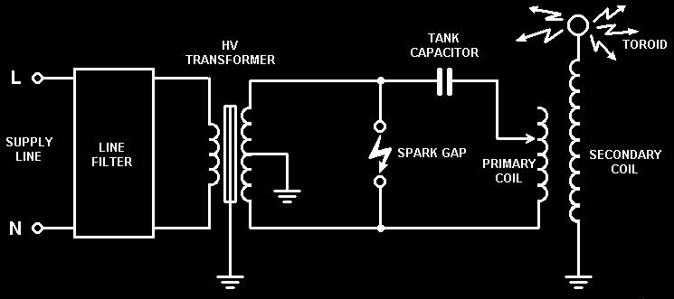
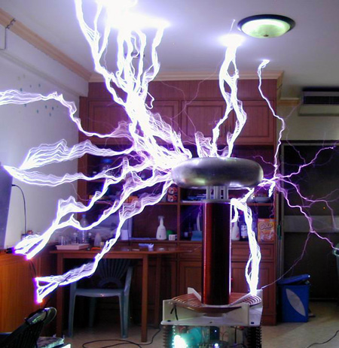
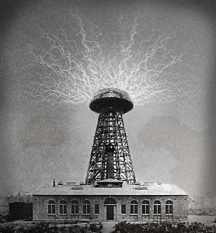
Bezdrôtový prenos energie
Teslova cievka
Najväčšia na Wardenclyffe ( Long Island )
Projekt ukončený kôli nedostatku financií
Notes:
Po týchto udalostiach sa tesla pustil do jedného zo svojich snov, bezdrotoveho prenosu elektriny taketo nieco chcel dosiahnut pomocou specialneho transformatora s napetim niekolkych MV v buducnosti mozno az GV a vysokou frekvenciou.prvý takýto teslov transformátor začal stavať tesla na long islande a mal mat velkost priemernej veze preto je v sucastnosti znami aj pojem teslova veza.

Slide 6
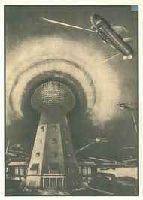
Ďalšie vynálezy
Teslova cievka
Diaľkový ovládač
Vysoko-frekvenčný oscilátor
Teleforce (paprsky smrti) – spracoval len teoreticky
Notes:
Tesla takisto vymyslel aj tú najbežnejšiu vec a tou je dialkový ovládač. Ďalej sa mu podarilo doma vytvoriť aj vysokofrekvenčný oscilátor s nastavitelnou frekvenciou... Dobove spisy hovoria ze jedneho dna sa pomaly z nicoho nic zacala chvieť celá štvrť a stále silnejšie a silnejšie polícia vtrhla do Teslovho labáku neďaleko a našla ho ako sa snaží rozbiť prístroj veˇký asi ako budík lebo sa mu zasekol vypínač. Neskôr vraj povedal že ešte takých 5 minút a celá štvrť by sa postupne zosypala ako keby bola z múky. Takisto sa uz ale len na teoretickej báze zaoberal Takzvanými paprskami smrti – zbraňou ktorá by čerpala energiu z Teslovej cievky a dokázala by zostreliť za príslušný čas akékoľvek nepriateľské vozidlo či plavidlo do vzdialenosti 500 km.

Slide 7
Ďakujem vám za pozornosť !

